Slide 1
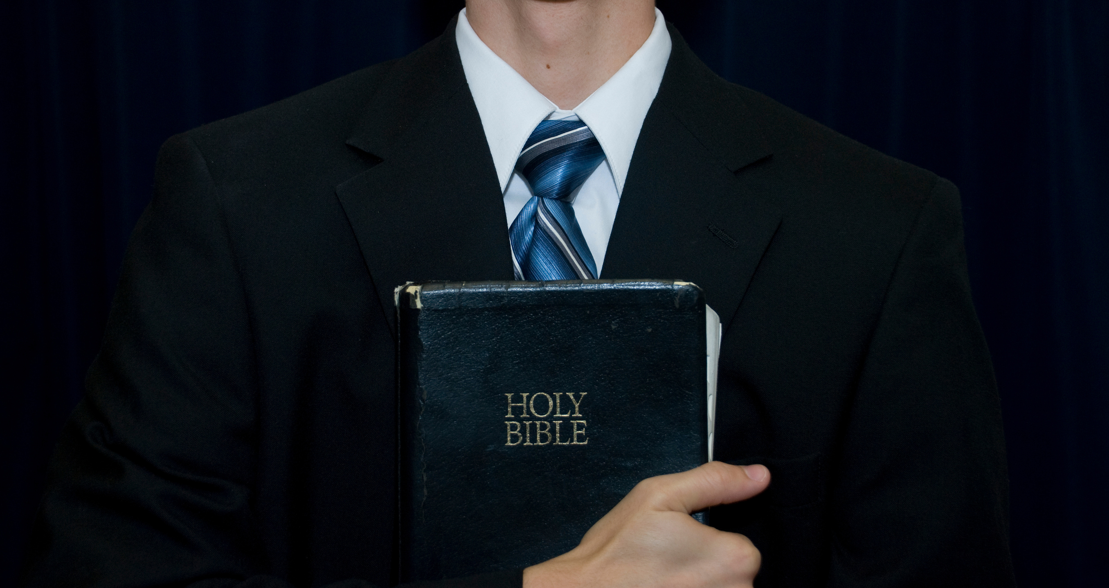
PROGRAMA DE ESCUELA SABATICA
EL LIDER INTERCESOR
La oración intercesora
www.recursos-biblicos.com

Slide 2
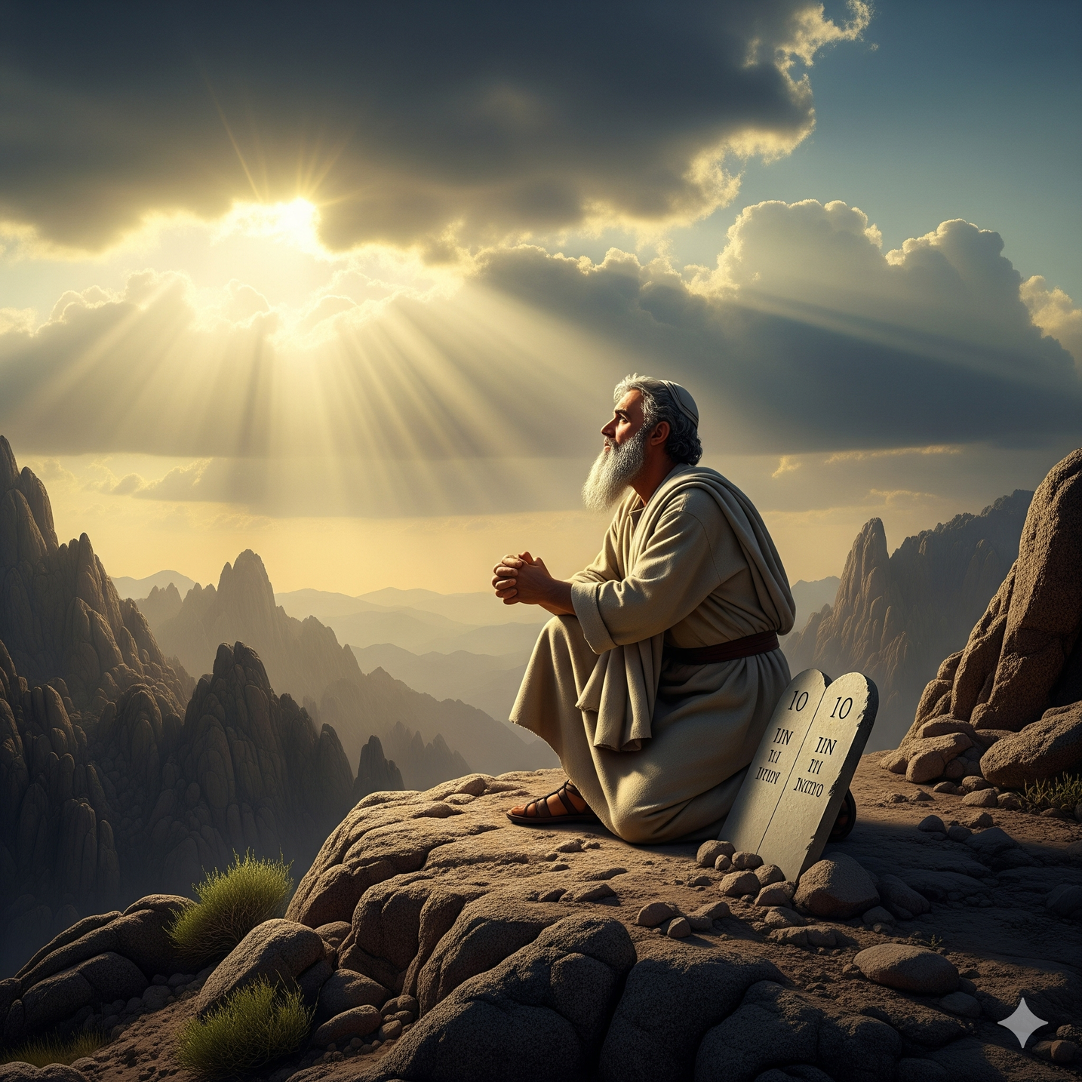
INTRODUCCIÓN
Moisés es reconocido por su liderazgo no solo por teólogos y evangelistas, sino también por filósofos y sociólogos de todo el mundo. León Tolstói destacó a Moisés como un líder emancipador cuya vida refleja la lucha universal por la libertad. Max Weber, sociólogo alemán, clasificó a Moisés como un ejemplo de líder carismático. John Locke destaca el valor de las legislaciones mosáicas y lo resalta así como un hábil legislador.
www.recursos-biblicos.com

Slide 3
Sin embargo, hay una cualidad del liderazgo de Moisés que debe ser resaltada. Moisés se caracterizó por sus momentos de intercesión por Israel, incluso en esos momentos en los que el pueblo lo irrespetó, Moisés se resistió a manifestar orgullo personal. ¿Podemos hacer lo mismo en este tiempo?
www.recursos-biblicos.com

Slide 4
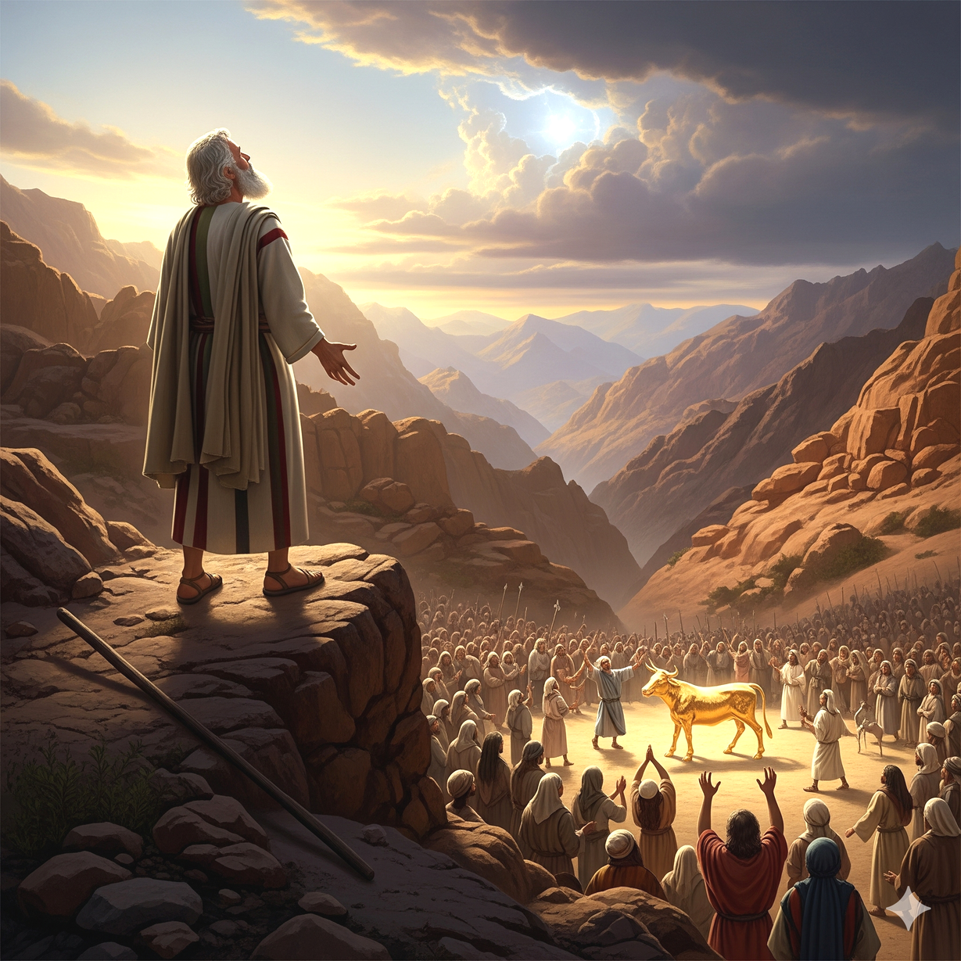
ÉXODO 32: 7-14; 32: 30-35
Mientras Moisés estaba en el monte Sinaí recibiendo la Ley, el pueblo construyó un becerro de oro para adorarlo. Moisés rogó a Dios que no destruyera a Israel por su pecado, apelando a las promesas hechas a Abraham, Isaac y Jacob. Incluso ofreció ser borrado del libro de la vida en lugar del pueblo. Los líderes espirituales no abandonan al pueblo a la idolatría. Interceden por ellos ante Dios. Por eso, oramos en este momento por las personas que se han apartado de la iglesia. Pidamos a Dios que reciban perdón y la oportunidad de ser rescatados por el Espíritu Santo
HIMNO # 558, AMA A TUS PRÓJIMOS
www.recursos-biblicos.com

Slide 5
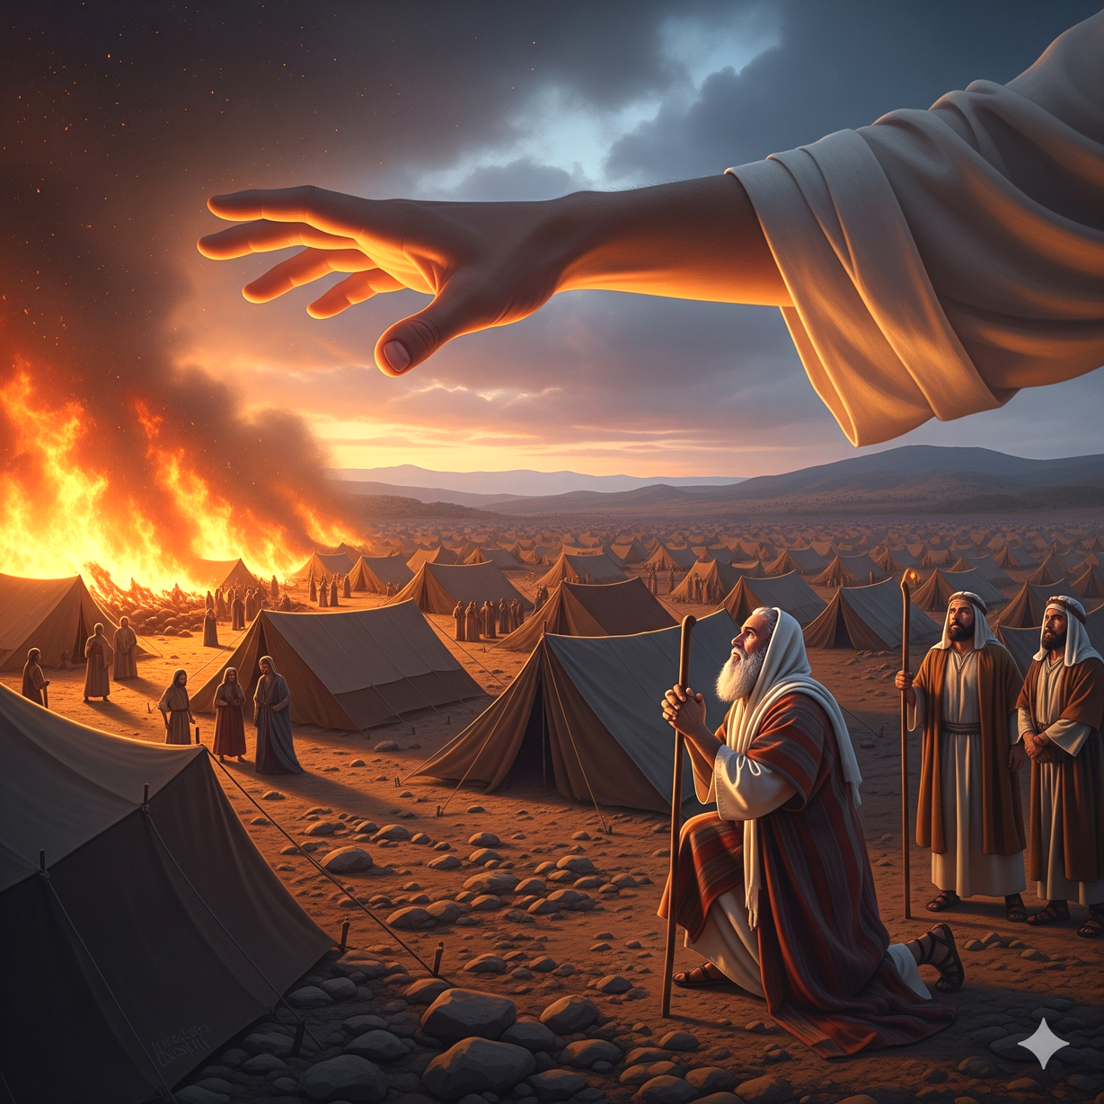
LECTURA BÍBLICA Y ORACIÓN
NÚMEROS 11: 1-3
Este pasaje dice que los israelitas se quejaron y Dios encendió un fuego en el extremo del campamento. Moisés oró una vez más en favor del pueblo, y Dios extinguió el fuego. Ante las quejas del pueblo, los líderes espirituales son llamados a orar por los débiles. Por eso, en estos momentos intercedemos por los hermanos de nuestra iglesia que están desanimados.
www.recursos-biblicos.com

Slide 6
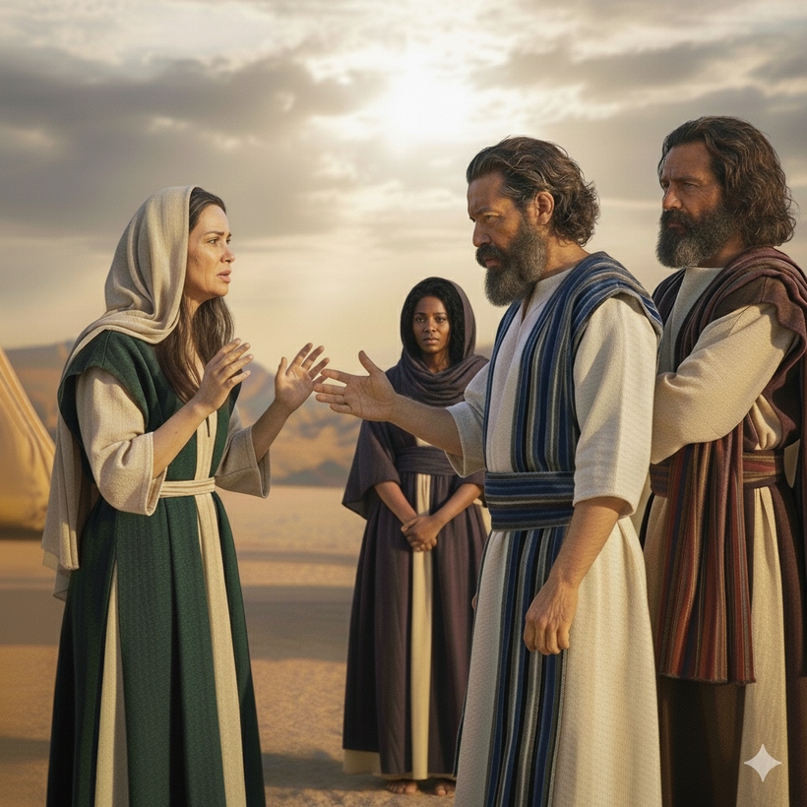
MÚSICA ESPECIAL
NÚMEROS 12: 11-15
María y Aarón criticaron a Moisés por casarse con una mujer cusita. Como castigo, Dios afligió a María con lepra. La crítica personal puede lacerar el corazón de un líder y de su familia. A pesar de eso, ningún líder está llamado a reacciones vengativas, por más justificadas que puedan parecer.
Como iglesia, debemos orar a Dios para que nos libere de la crítica. Por eso, ahora intercedemos para que Dios nos perdone por las veces en las que hemos sido instrumentos de la crítica .
www.recursos-biblicos.com

Slide 7
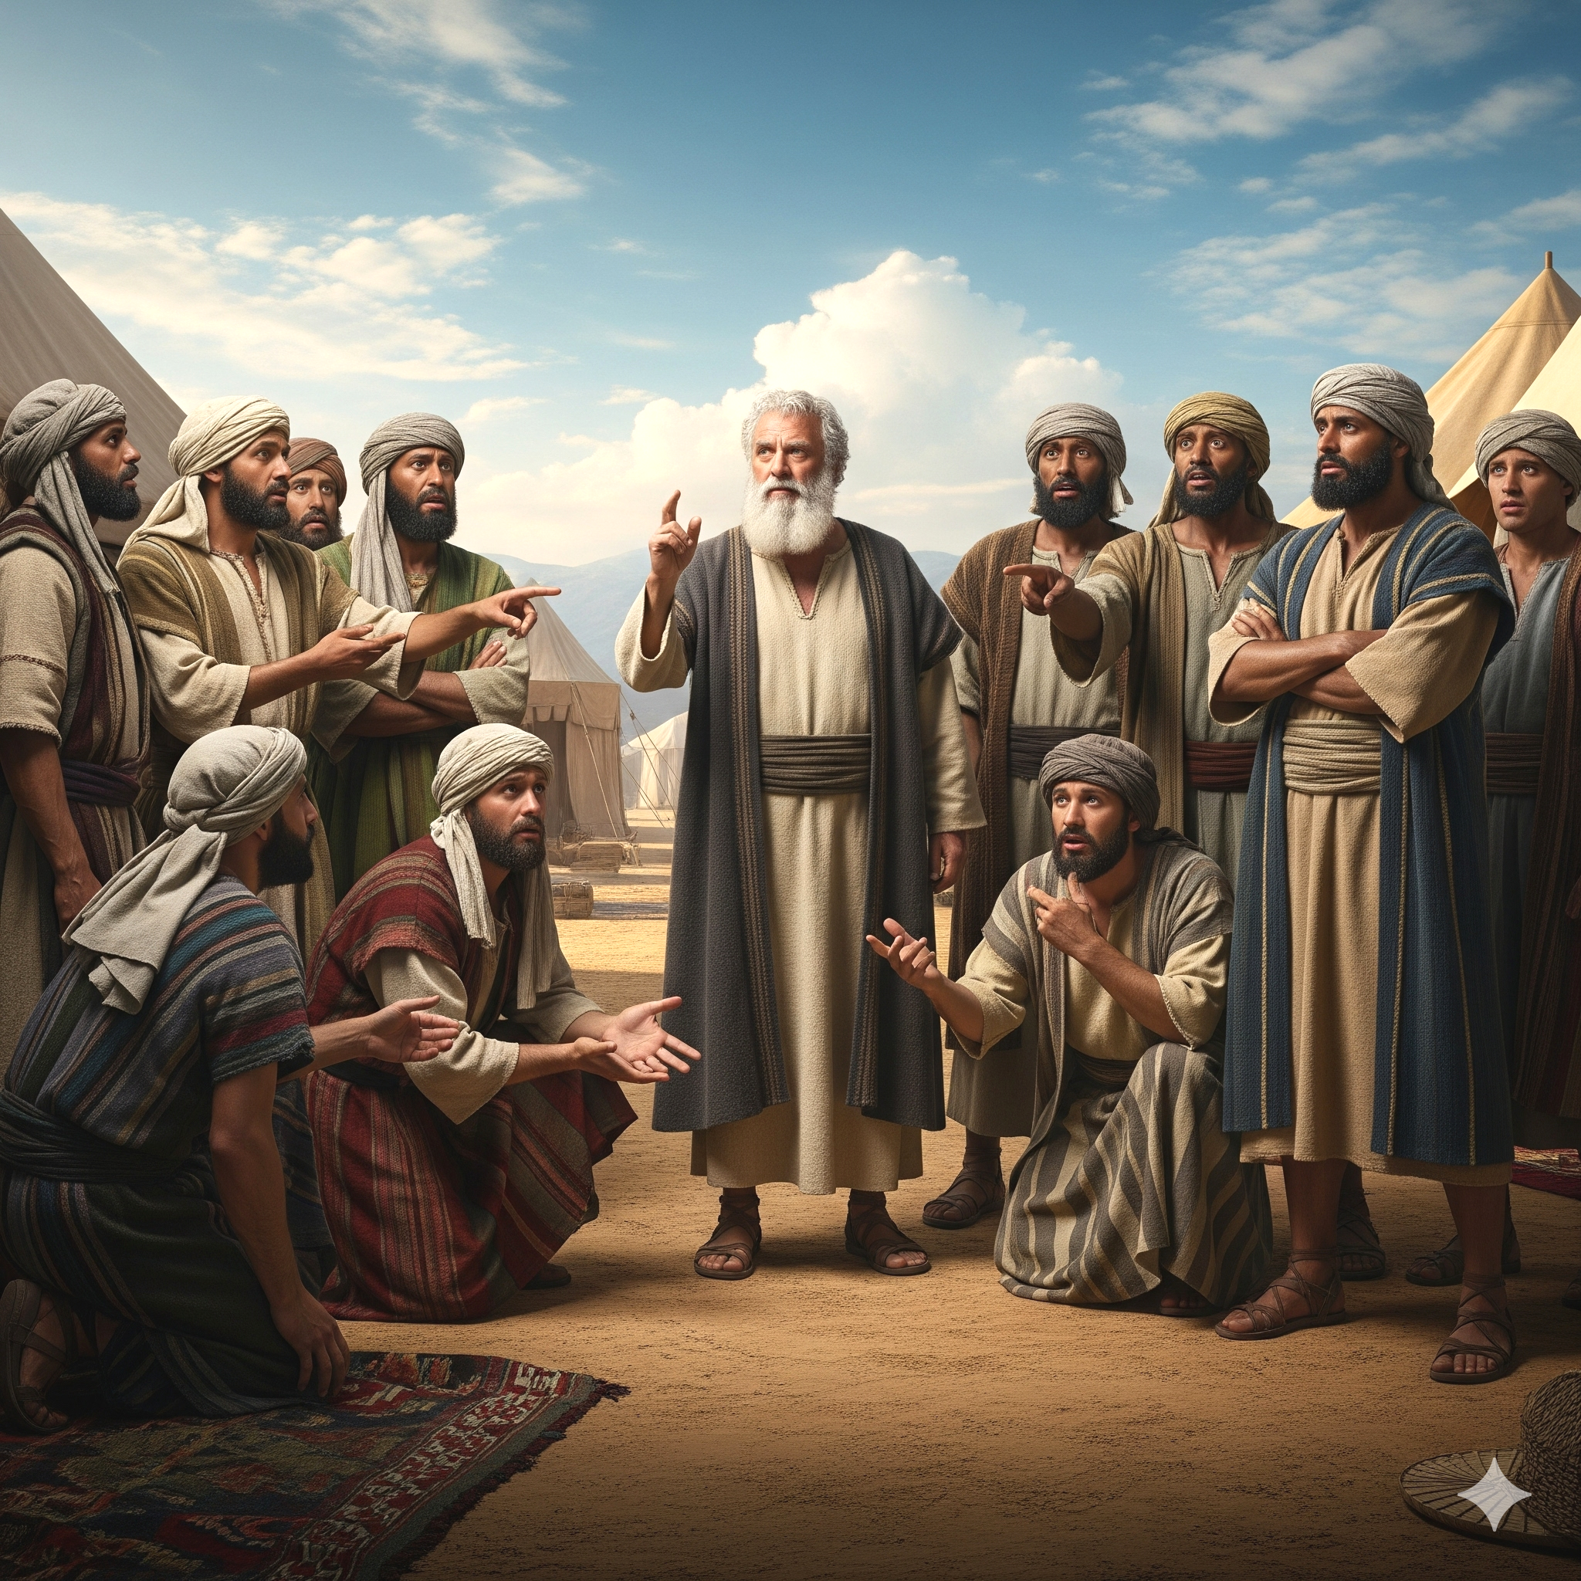
Números 14: 13-19
Después de salir con la encomienda de inspeccionar la tierra con el fin de hacer un informe al pueblo, diez de los doce espías enviados a esta labor desanimaron al pueblo con su informe. Aunque muchas veces quien provoca el desánimo entre nosotros recibe nuestro rechazo y nuestra actitud más combativa, no pasó así con Moisés.
Debes llevar a cabo la suficiente investigación para respaldar los puntos que presentes.
El líder intercedió ante Dios también en ese momento. Vamos a imitar su ejemplo en este momento, orando por aquellos líderes del pasado que hoy no forman parte de las filas de Cristo
www.recursos-biblicos.com

Slide 8

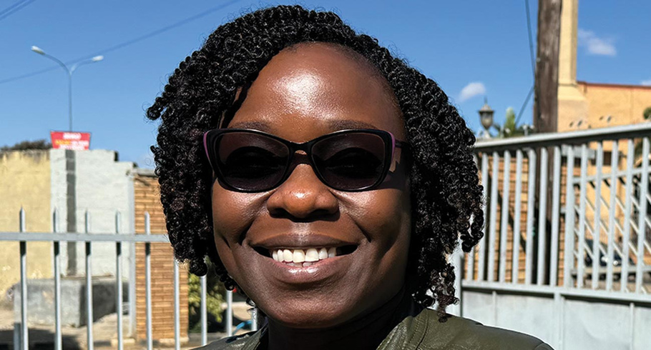
EL HOSPITAL DEL MILAGRO
INFORME MISIONERO
ZAMBIA
www.recursos-biblicos.com

Slide 9
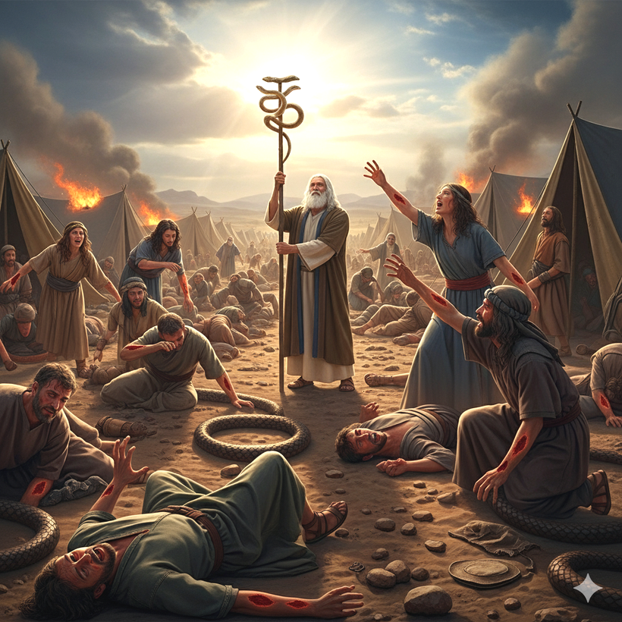
En este caso encontramos una vez más la queja en el pueblo. La consecuencia que vino fue el ataque de Moisés intercede una vez más y Dios provee una solución que ayuda a salvar a los que miran la serpiente de bronce en una asta. Un líder espiritual intercede por la salud de aquellos que sufren en su cuerpo las consecuencias de sus actos.
NÚMEROS 21: 4-8)
Por eso, oramos en este momento por los enfermos de la iglesia. Más allá de la culpabilidad personal o el pecado pasado, pidamos a Dios por su restauración física y espiritual
www.recursos-biblicos.com

Slide 10

NUEVO HORIZONTE
VERDADEROS DISCIPULOS
DISCIPULADO
www.recursos-biblicos.com

Slide 11
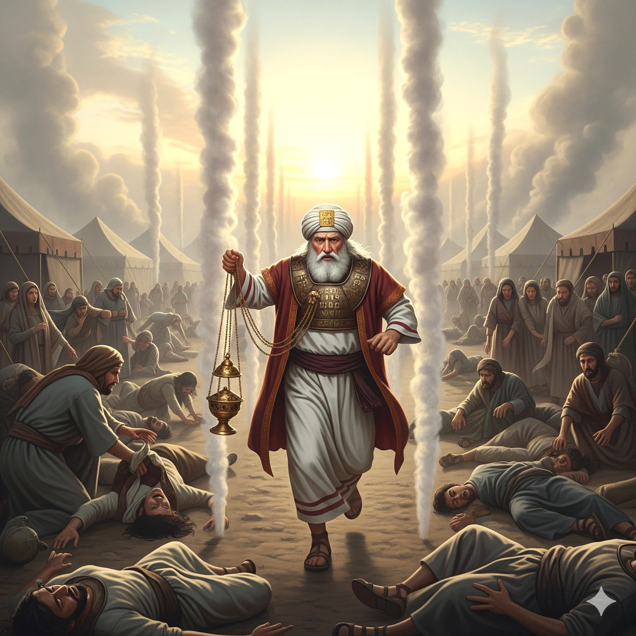
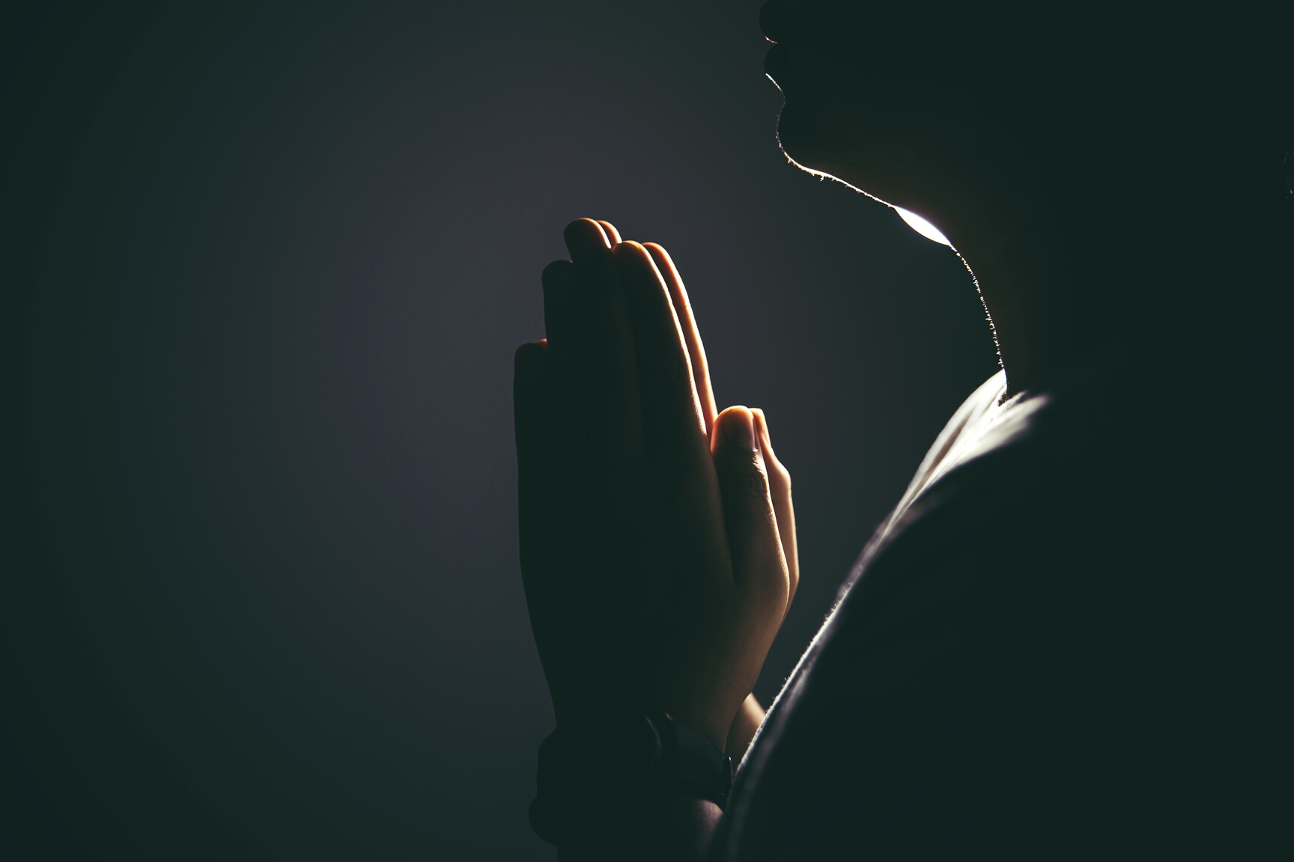
NÚMEROS 16: 22, 44-48
El pueblo condenó a Moisés durante el caso de la rebelión de Coré. Dios anunció una destrucción inminente. Moisés, además de orar, manda a Aarón que use el incensario para interceder por el pueblo. Muchos se rebelan contra las decisiones de un líder espiritual, condenándolo por considerarlo muy arbitrario o poco tolerante.
En esos casos, somos llamados una vez más a ponernos por encima de la actitud del rebelde. Paradójicamente, nos elevamos en esas situaciones humillándonos ante Dios. Por eso, oremos ahora por las personas que se resisten al liderazgo, para que Dios les de sabiduría para entender cómo pueden presentar con respeto cualquier objeción, y nunca amenazar la unidad del cuerpo de Cristo
www.recursos-biblicos.com

Slide 12
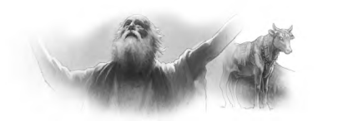
DIVISION EN CLASES
LECCIÓN 11:
APOSTASIA E INTERCESION
La advertencia que Dios nos hace ante de no caer en esa triste actitud y a cómo desarrollar un liderazgo intercesor.
www.recursos-biblicos.com

Slide 13


CONCLUSIÓN
«La intercesión de Moisés en favor de Israel ilustra la mediación de Cristo en favor de los pecadores. Pero el Señor no permitió que Moisés sobrellevara, como lo hizo Cristo, la culpa del transgresor. "Al que pecare contra mí, a éste raeré yo de mi libro," dijo» (Patriarcas y profetas, p. 337).
www.recursos-biblicos.com

Slide 14
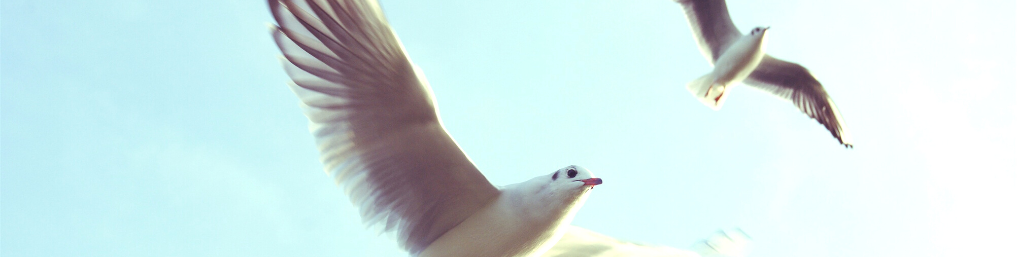

Nunca, ningun líder, ni siquiera uno tan compasivo como Moisés, será capaz de sacrificar por el pecador lo que Jesús estuvo dispuesto a entregar. Sin embargo, se nos llama a interceder por los pecadores e imitar a Jesús en nuestro espíritu perdonador y en nuestra disposición para orar por los demás. Decide desde ahora orar por los que yerran. Querido lider, convierte la intercesión en tu aliada para dirigir la iglesia. ¡Solo el cielo nos mostrará el valor de la oración en favor de nuestros hermanos!
www.recursos-biblicos.com

Slide 15

HIMNO Y ORACION FINAL
# 555
Hoy gozoso medito
www.recursos-biblicos.com

